Slide 1


Рецепты ПП завтраков
Автор презентации: Presentacium.ru

Slide 2

Введение
В презентации мы рассмотрим разнообразные рецепты полезных завтраков, основные принципы правильного питания на завтрак и сравним их калорийность. Также обсудим варианты ПП-завтраков для разных целей: похудения, набора массы, детского питания, спортивных достижений, веганского образа жизни и поддержания здоровья. Завершит презентацию топ-5 ПП-завтраков по версии экспертов.

Slide 3

Основные принципы ПП завтраков
Завтрак — самый важный приём пищи, который должен обеспечивать организм необходимыми питательными веществами.
Основные принципы ПП завтраков включают употребление не менее 200–300 ккал, наличие сложных углеводов и белков, что помогает поддерживать оптимальный уровень энергии на протяжении дня.
Сбалансированный завтрак должен содержать около 30% сложных углеводов, 20–30% белков и минимальное количество насыщенных жиров.

Slide 4

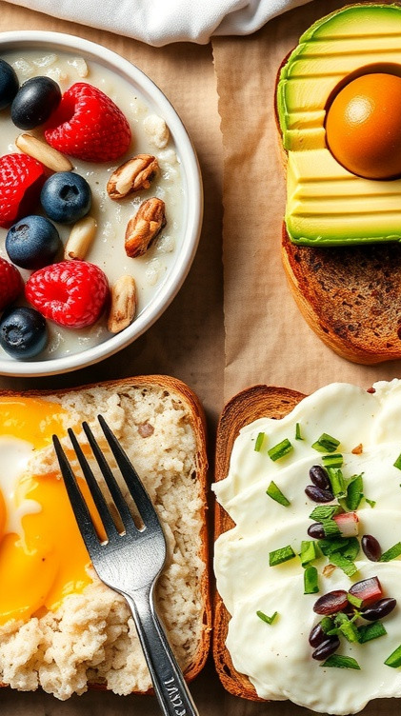
Быстрые ПП завтраки
Приготовьте быстрый и полезный завтрак всего за 10 минут: овсяная каша с ягодами и орехами содержит около 300 ккал и обеспечивает организм сложными углеводами и полезными жирами. Тосты с авокадо и помидором (примерно 250 ккал) — это источник здоровых жиров и антиоксидантов.
Яичница с зеленью (около 200 ккал) — это отличный источник белка и витаминов, заряжающий энергией на весь день.

Slide 5

Сравнение ПП завтраков по калорийности
Параметр | Овсяная каша | Омлет с овощами | Греческий йогурт с ягодами | Смузи банан-клубника | Сырники
Калорийность (ккал) | 150 | 160 | 180 | 200 | 220
Белки (г) | 5 | 10 | 10 | 5 | 13
Жиры (г) | 4 | 10 | 3 | 2 | 10
Углеводы (г) | 20 | 10 | 12 | 30 | 30
Время приготовления (мин) | 10 | 15 | 5 | 5 | 15
Овсяная каша — самый низкокалорийный и быстрый в приготовлении вариант завтрака (150 ккал, 10 минут). Омлет с овощами содержит больше калорий и белков (160 ккал, 10 г белков), а также требует больше времени на приготовление (15 минут). Греческий йогурт с ягодами и смузи банан-клубника имеют примерно одинаковую калорийность и содержание углеводов (180 ккал, 12 г углеводов и 200 ккал, 30 г углеводов соответственно), при этом готовятся очень быстро (по 5 минут).

Slide 6

Популярные ПП завтраки
На диаграмме представлены популярные рецепты ПП-завтраков. Параметры указаны в процентах: доля каждого вида завтрака в общем количестве. Самые популярные — овсяная каша и греческий йогурт с ягодами, на них приходится по 25%.

Slide 7

Рецепты ПП завтраков с белками
1
2
Яйца, приготовленные любым способом, содержат около 6–12 г белка на штуку и могут стать основой для ПП завтрака.
Творог с низким процентом жирности, содержащий примерно 20–30 г белка на 100 г продукта, также отлично подходит для утреннего приёма пищи. Цельнозерновой хлеб с белковосодержащими добавками, например, с 8–10 г белка на 100 г ореховой пасты, станет отличным дополнением к завтраку.

Slide 8

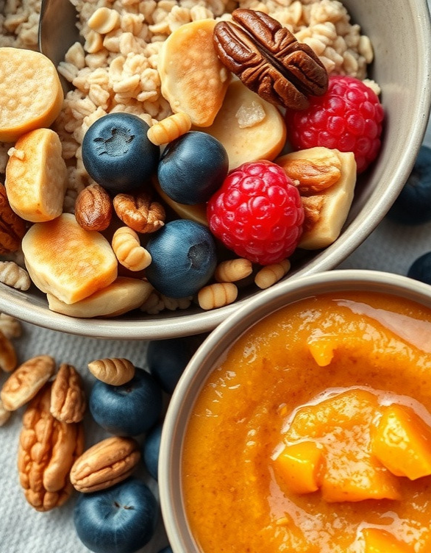
Рецепты ПП завтраков с углеводами
Овсянка с ягодами и орехами — идеальный выбор для начала дня: 100 г овсянки содержит около 55 г углеводов, обеспечивает чувство сытости на несколько часов и богата клетчаткой. Пшённая каша с тыквой — ещё один прекрасный вариант: в 150 г тыквы содержится примерно 12 г углеводов, а каша из 100 г пшена содержит около 69 г углеводов. Тосты из цельнозернового хлеба с авокадо (2 ломтика хлеба — примерно 35 г углеводов) — полезный и вкусный завтрак, который содержит полезные жиры и витамины.

Slide 9
Рецепты ПП завтраков с жирами
Овсяная каша с добавлением ложки оливкового масла и орехов (30 г) обеспечит 15% суточной нормы полезных жиров и станет источником медленных углеводов.
Яичница из двух яиц с кусочком слабосолёного лосося (30 г) и свежим шпинатом (30 г) предоставит организму около 12 граммов белка и полезные омега-3 жирные кислоты. Тосты из цельнозернового хлеба (2 кусочка) с авокадо (50 г) и ломтиком помидора (50 г) подарят 8 граммов здоровых жиров и клетчатку для сытного начала дня.

Slide 10

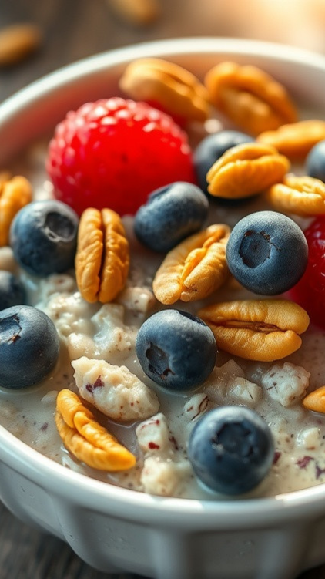
ПП завтраки для похудения
Завтрак — самый важный приём пищи, который должен обеспечивать организм необходимыми питательными веществами и калориями.
Сбалансированный ПП-завтрак содержит около 300–400 ккал и включает белки, сложные углеводы и полезные жиры.
Овсяная каша с ягодами и орехами — отличный вариант завтрака, который содержит около 350 ккал, богат клетчаткой и полезными минералами.

Slide 11
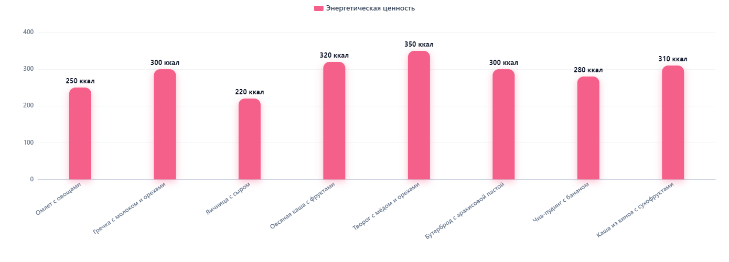
ПП завтраки для набора массы
Диаграмма показывает энергетическую ценность различных рецептов ПП-завтраков для набора массы. Параметры представлены в виде калорий (ккал) и варьируются от 220 до 350 ккал. Это поможет выбрать наиболее подходящий по энергетической ценности завтрак.

Slide 12
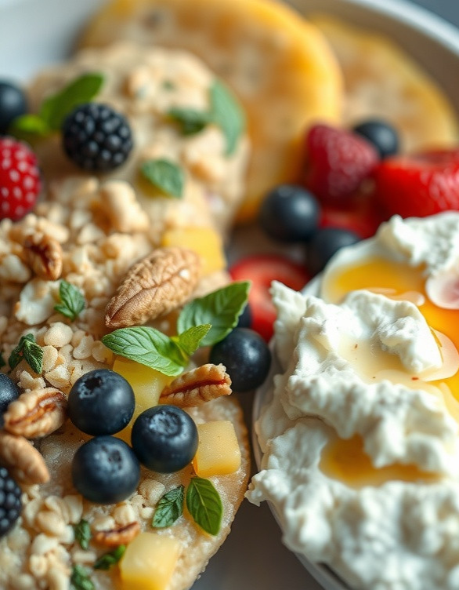
ПП завтраки для детей
В меню ПП завтраков для детей входят разнообразные блюда, например, овсяная каша с ягодами и орехами, которая содержит около 300 ккал и богата витаминами и минералами. Также можно предложить омлет с овощами и зеленью, который включает в себя около 250 ккал и является источником белка и полезных микроэлементов.
Помимо этого, полезным и питательным будет творог с мёдом и фруктами — это примерно 200 ккал, богатый кальцием и витаминами.

Slide 13

ПП завтраки для спортсменов
1
Для спортсменов важно получать сбалансированный завтрак, который обеспечит организм энергией и необходимыми питательными веществами. Например, один из вариантов ПП завтрака — овсянка с бананом и орехами (около 300 ккал): 50 г овсяных хлопьев, 1 банан, 30 г орехов.
2
Такой завтрак содержит около 15 г белка, 60 г углеводов и полезные жиры, что помогает поддерживать выносливость и способствует восстановлению после тренировок.

Slide 14
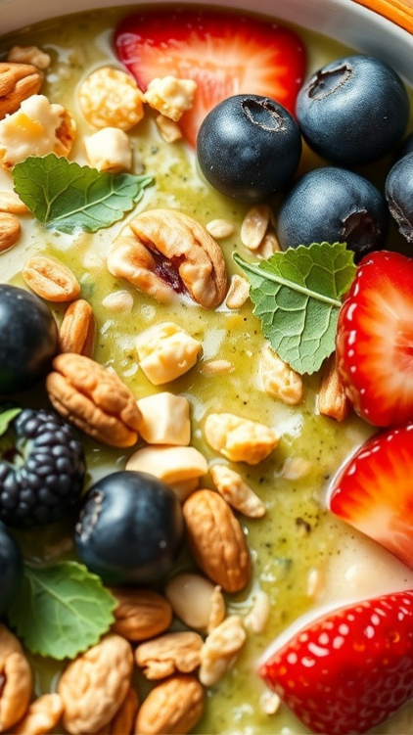
ПП завтраки для веганов
Завтраки для веганов могут быть не только полезными, но и разнообразными. Овсяная каша с ягодами и орехами — отличный вариант для начала дня, содержащий около 300–400 килокалорий и богатый витаминами и минералами.
Также можно приготовить смузи из свежих фруктов и зелени, который станет источником антиоксидантов и полезных веществ, а его калорийность может варьироваться от 200 до 400 килокалорий в зависимости от ингредиентов.
Эти блюда насытят на несколько часов и помогут поддерживать уровень энергии в течение всего утра.

Slide 15
ПП завтраки для поддержания здоровья
1
Завтрак является одним из самых важных приёмов пищи, так как он обеспечивает организм энергией и питательными веществами на весь день.
2
Регулярное употребление сбалансированных завтраков может способствовать снижению риска сердечно-сосудистых заболеваний на 25% и помогает контролировать уровень сахара в крови, снижая его на 30% по сравнению с теми, кто пренебрегает утренним приёмом пищи.
3
Овсяная каша с фруктами и орехами, яичница с овощами и цельнозерновой тост с авокадо — это примеры здоровых и питательных завтраков, которые не только насыщают, но и обогащают организм необходимыми витаминами и минералами.

Slide 16
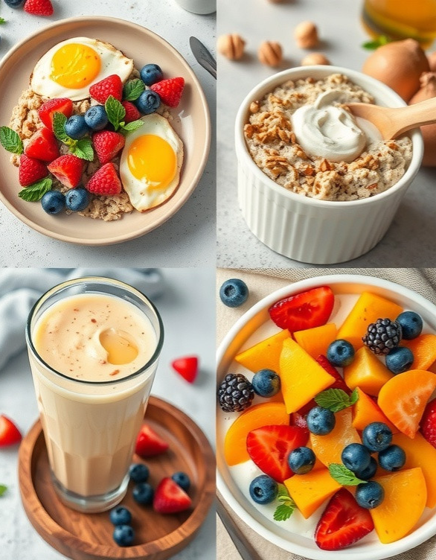
Топ-5 ПП завтраков по версии экспертов
Диаграмма показывает процентные доли пяти популярных рецептов ПП завтраков среди экспертов: яичница с овощами (24%), овсяная каша с ягодами (28%), греческий йогурт с мёдом и орехами (22%), смузи из фруктов и овощей (18%), творог с мёдом и фруктами (18%). Параметры представлены в процентах.

Slide 17

Спасибо за внимание!
Спасибо за внимание. В этой презентации мы рассмотрели разнообразные рецепты полезных завтраков, основные принципы их составления и особенности для разных категорий людей. Мы надеемся, что представленная информация поможет вам разнообразить утренний рацион и сделать его более здоровым.

